Slide 1


実データの分析、意味の抽出、外れ値の判断
https://www.kkaneko.jp/ai/ae/index.html
金子邦彦

Slide 2
アウトライン
番号 | 項目
 | 復習
11-1 | Python まとめ
11-2 | Python のデータフレーム
11-3 | ヒストグラム
11-4 | クラスタリング
11-5 | 外れ値
11-6 | 演習
各自，資料を読み返したり，課題に取り組んだりも行う

Slide 3

データサイエンス
データの正しい取り扱いと活用
統計，数学を基礎とする
データサイエンスの用途はさまざま
クラスタリング
予測
など

Slide 4
クラスタリング
近くにあるデータを
１つにまとめる
訓練データ
クラスタリング：データの密集を見ることによる分析

Slide 5
分類
集まっているものを正常と
考え，それ以外は異常
訓練データ
分類（異常と正常の分類など）

Slide 6
アヤメ属 (Iris)
多年草
世界に 150種. 日本に 9種.
花被片は 6個
外花被片（がいかひへん） Sepal
3個（大型で下に垂れる）
内花被片（ないかひへん） Petal
3個（直立する）
内花被片
外花被片

Slide 7
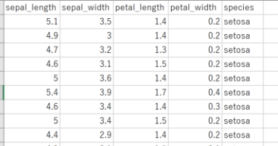
Iris データセット
Iris データセット（データ数は 50 × 3）
のうち、先頭 10 行
◆ 3種のアヤメの外花被辺、内花被片を計測
◆ 種類も記録
setosa
versicolor
virginica
◆ データ数は 50 × 3
作成者：Ronald Fisher
作成年：1936
外花被片(Sepal)
の長さと幅
内花被片(Petal)
の長さと幅
種類
特徴量
ラベル

Slide 8
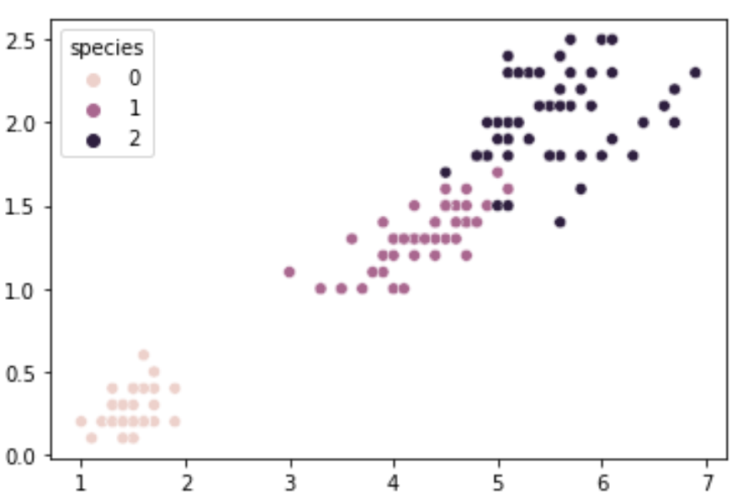
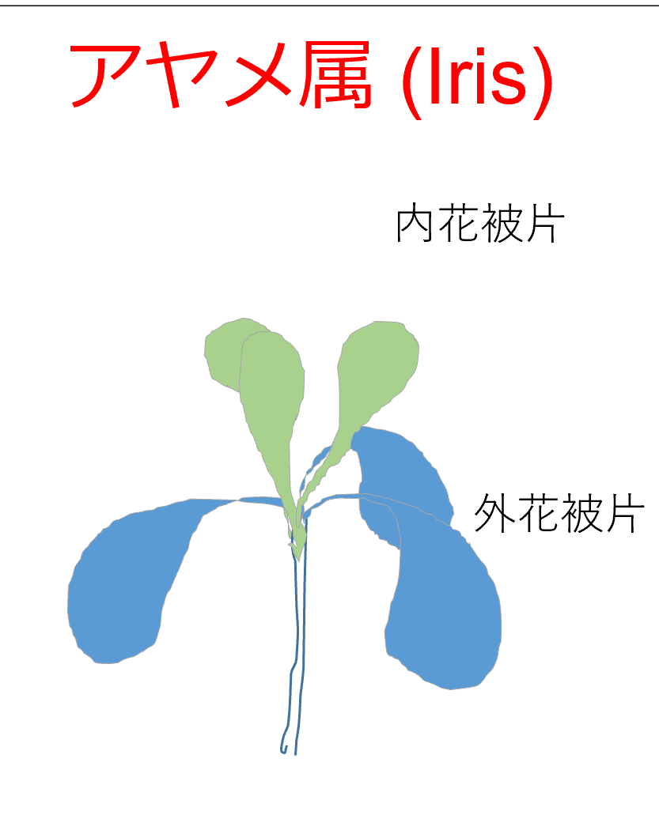
Iris データセットの散布図
縦軸：内花被片の幅
横軸：内花被片の長さ
次の３種類の分類済みのデータ
0: setosa
1: versicolor
2: virginica

Slide 9
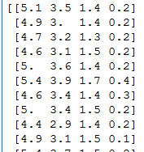
Iris データセットと配列（アレイ）
[0
0
0
0
0
0
0
0
0
0
Iris データセット
特徴量（数値）
サイズ：150 × 4
ラベル（数値）
サイズ：150
setosa → 0
versicolor → 1
virginia → 2
ラベルの数値化

Slide 10
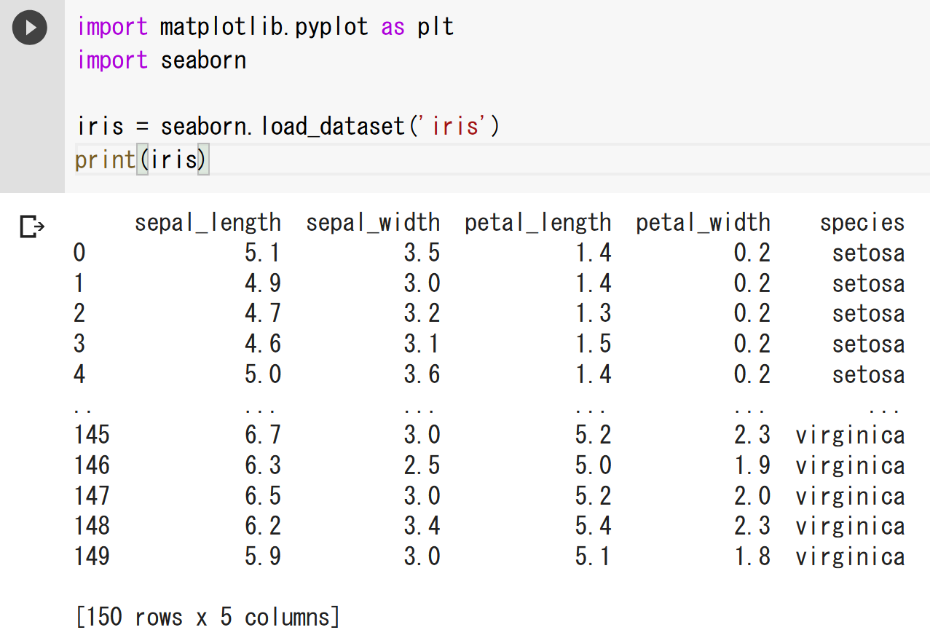
Iris データセットは Python でも利用可能
ソースコード
import matplotlib.pyplot as plt
import seaborn
iris = seaborn.load_dataset('iris')
print(iris)

Slide 11
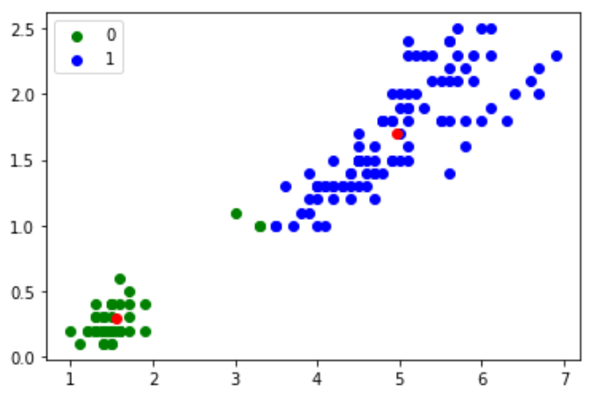
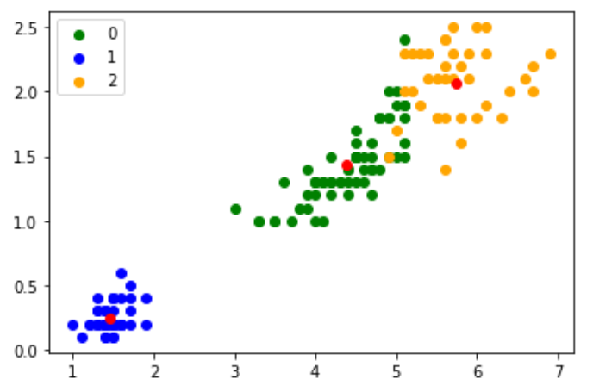
Iris データセットのクラスタリング
内花被片，外花被片の長さと幅で，クラスタリングを行う．
クラスタ数 = 2 に設定
クラスタ数 = 3 に設定

Slide 12
11-1. Python まとめ

Slide 13
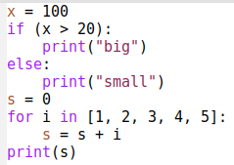

Python
プログラミング言語
「入門者に学習しやすい」とされる
多数の拡張機能（外部プログラムのインポートによる）
実行結果
ソースコード

Slide 14
オブジェクト，変数，メソッド，代入，変数
オブジェクト：コンピュータでの操作や処理の対象となるもののこと
変数：名前の付いたオブジェクトには，変数，関数などがある（「変数」は，数学の変数とは違う意味）
メソッド: オブジェクトに属する操作や処理．メソッド呼び出しでは，引数を指定することがある．引数（ひきすう）は，メソッドに渡す値のこと
Hero.attack("fence", 36, 26)
代入：「=」を使用．オブジェクトの値が変化する
b = a + 100

Slide 15
オブジェクトとメソッド
hero.moveDown()
hero オブジェクト
moveDown() メソッド
間を「.」で区切っている
Python プログラム
メソッド: オブジェクトに属する操作や処理．
メソッド呼び出しでは，引数を指定することがある．引数（ひきすう）は，メソッドに渡す値のこと
Hero.attack("fence", 36, 26)

Slide 16
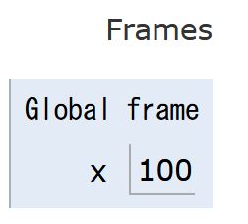
代入
代入：プログラムで，「x = 100」のように書くと，x の値が 100 に変化する
x = 100
プログラム
実行結果

Slide 17
メソッドアクセス，代入
Python プログラムの例
x = 100
a = x + 200
enermy1 = hero.findNearestEnemy()
hero.attack(enemy1)
代入：オブジェクト名 ＋ 「=」
＋ 式または値またはメソッド呼び出し
メソッドアクセス：オブジェクト名 ＋ 「.」
＋ メソッド名 ＋「()」 （引数を付けることも）
Python プログラムでは，その他にも，属性アクセス，関数呼び出し，制御，「*」, 「+」などの演算子，コマンド，定義など

Slide 18
11-2. Python のデータフレーム

Slide 19
Python のデータフレーム
表形式のデータ
 | x | y
0 | 1 | 4
1 | 1 | 2
2 | 1 | 5
3 | 2 | 4
4 | 3 | 5
5 | 3 | 3
データ本体

Slide 20
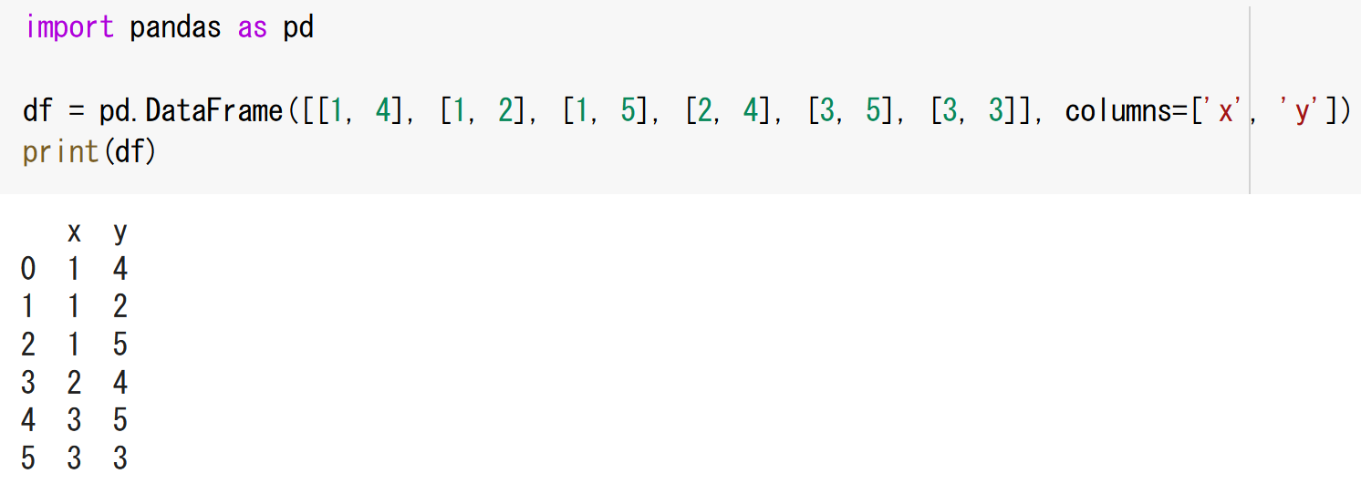
Python のデータフレームを組み立てるプログラム
 | x | y
0 | 1 | 4
1 | 1 | 2
2 | 1 | 5
3 | 2 | 4
4 | 3 | 5
5 | 3 | 3
データフレーム
データフレームの作成と確認表示
データフレームの組み立て，結果は df に代入
df = pd.DataFrame([[1, 4], [1, 2], [1, 5], [2, 4], [3, 5], [3, 3]], columns=['x', 'y'])

Slide 21
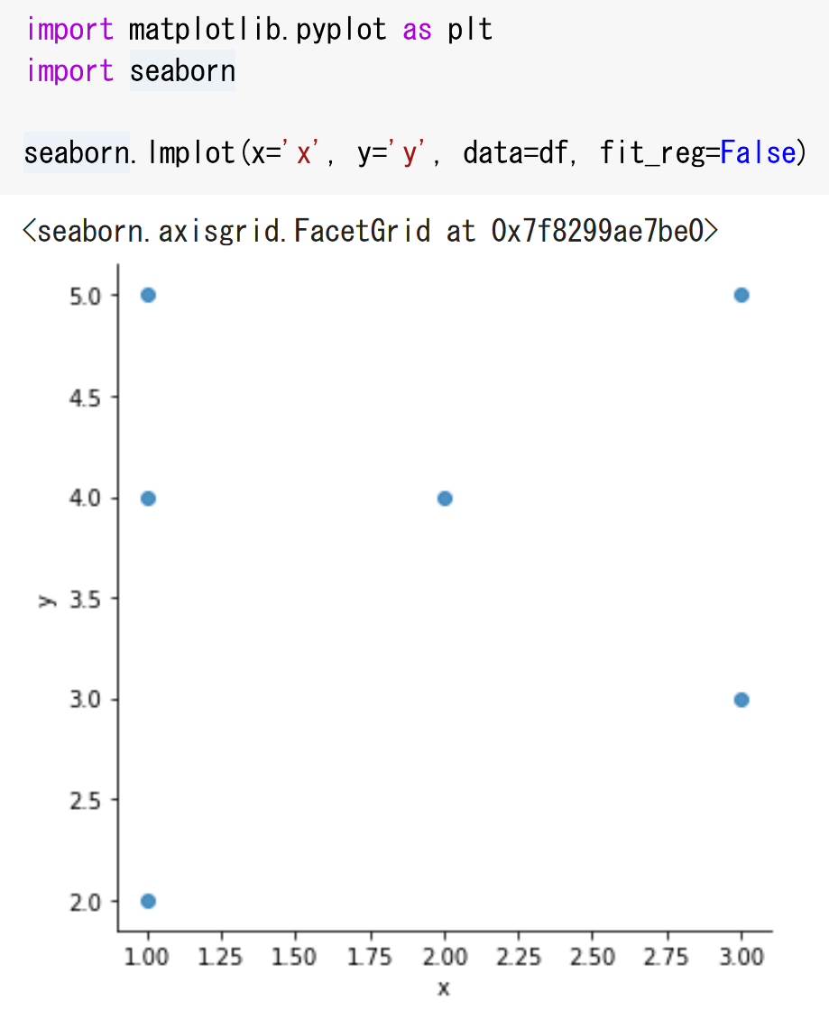
データフレームから散布図を作成するプログラム
「data=df」では，散布図を作成したいデータフレームのオブジェクト名が df であることを指定

Slide 22
11-3. ヒストグラム

Slide 23
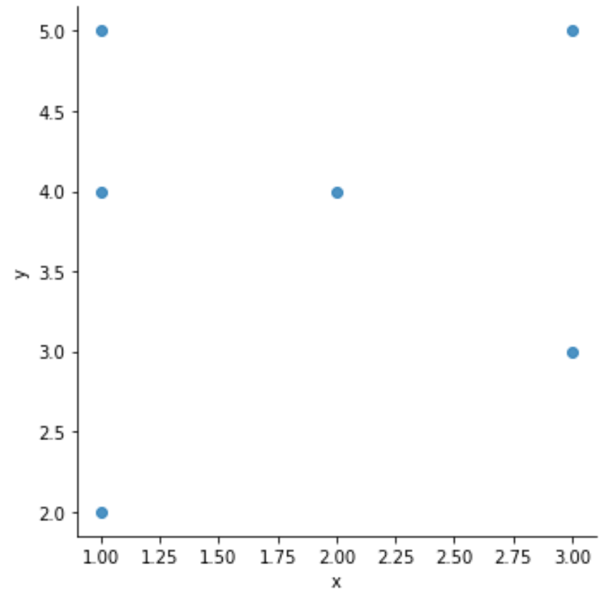
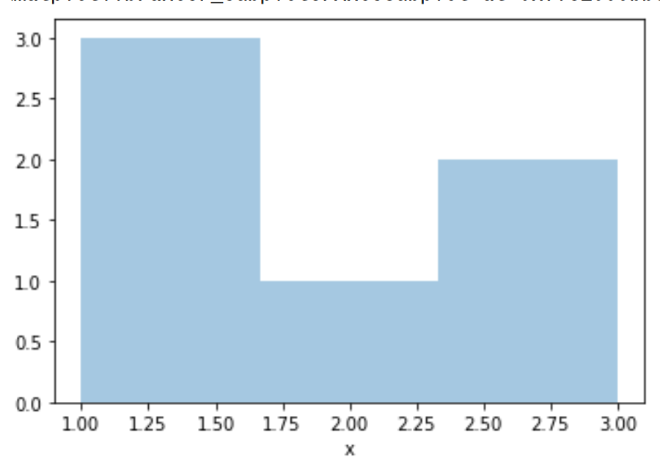
ヒストグラム①
ヒストグラムは，データ全体を同じ大きさで分割し，数え上げを行う．データ全体の分布をみる
ヒストグラム
（帯の数は３，
基準は x）
3個
1個
2個
元データ

Slide 24
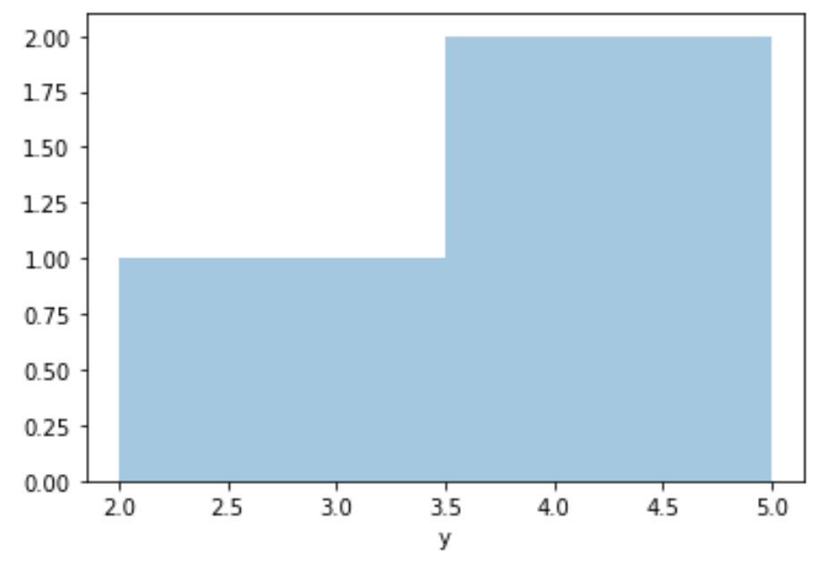
ヒストグラム②
2個
2個
1個
1個
ヒストグラム
（帯の数は4，
基準は y）
元データ

Slide 25
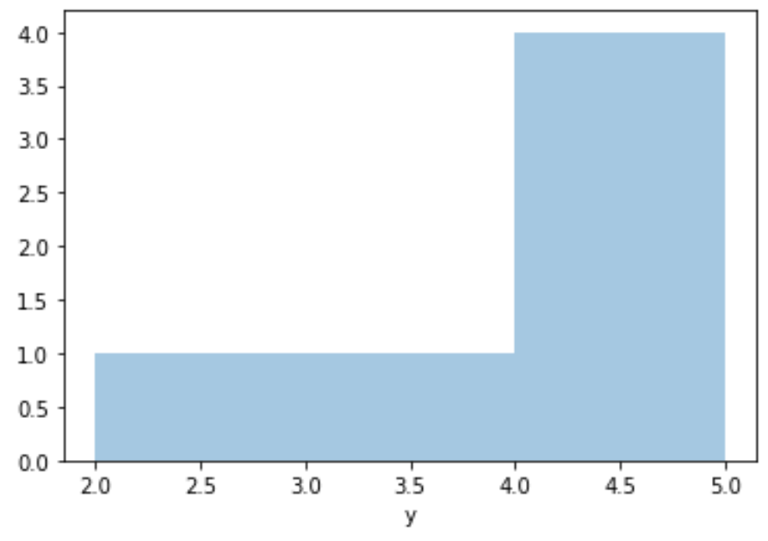
ヒストグラム②
4個
1個
1個
ヒストグラム
（帯の数は4，
基準は y）
元データ

Slide 26
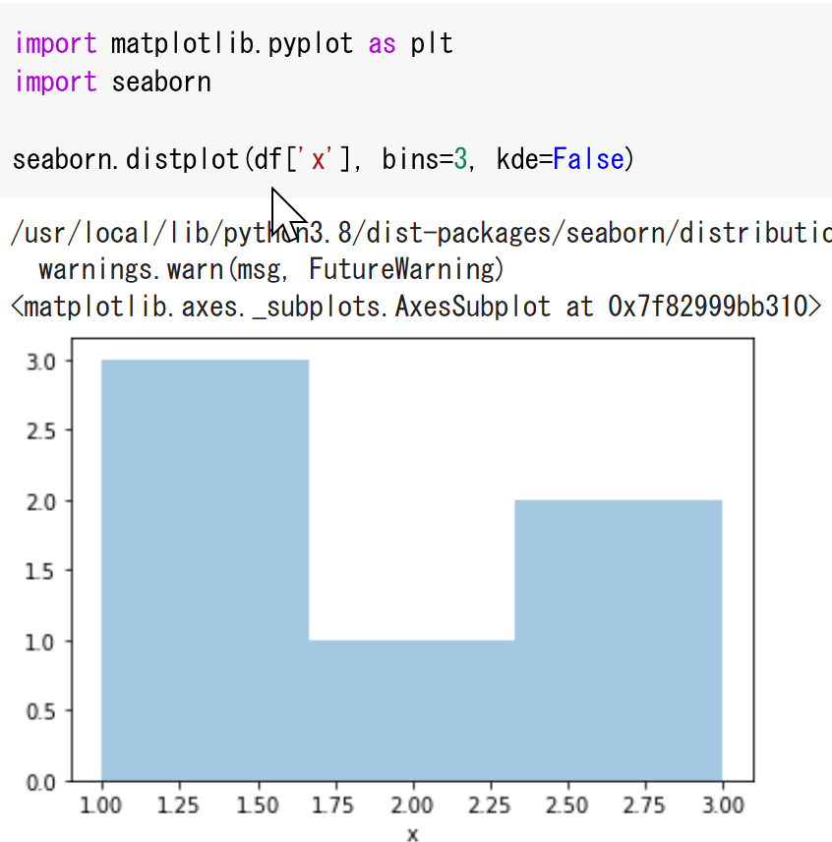
ヒストグラム①を得る Python プログラム
帯の数: 3
基準: x
x 3

Slide 27
まとめ
ヒストグラムは，データ全体を同じ大きさで分割し，数え上げを行う．データ全体の分布をみる
3個
1個
2個
同じ大きさで分割し、数え上げ

Slide 28
11-4. クラスタリング

Slide 29
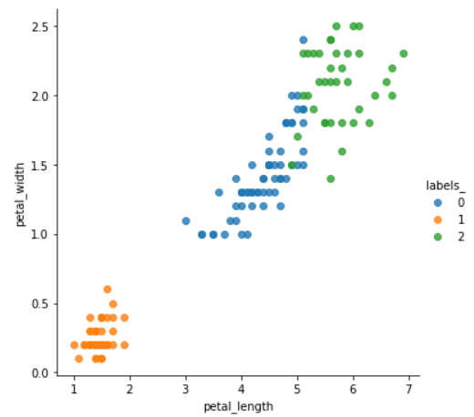
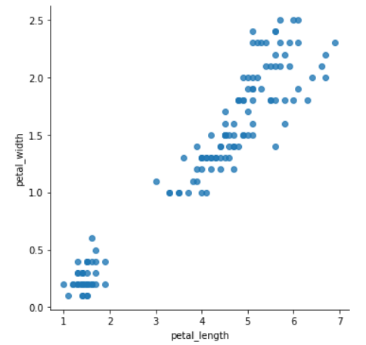
クラスタリング
クラスタリング
クラスタリングは，近いデータをまとめて，１グループ（＝クラスタという）にする

Slide 30
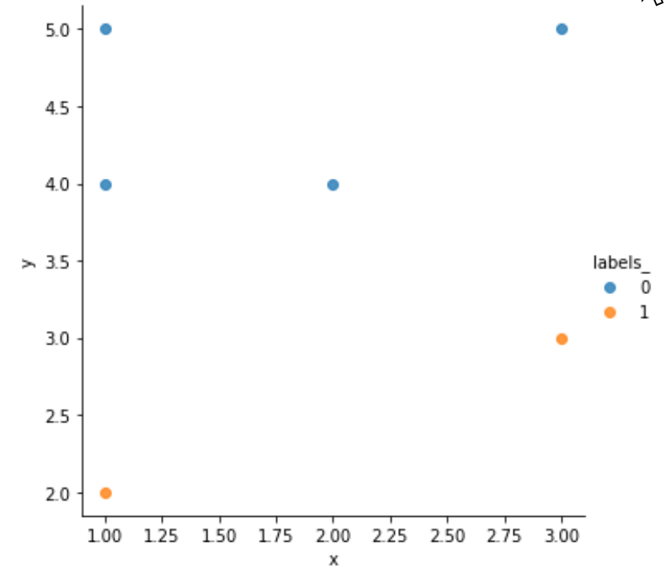
クラスタリングの例①
クラスタ数を 2 に設定
 | x | y
0 | 1 | 4
1 | 1 | 2
2 | 1 | 5
3 | 2 | 4
4 | 3 | 5
5 | 3 | 3
1
0
1
1
1
0
クラスタリング結果
を色付きの散布図で
プロット
元データ
クラスタリング結果
は番号

Slide 31
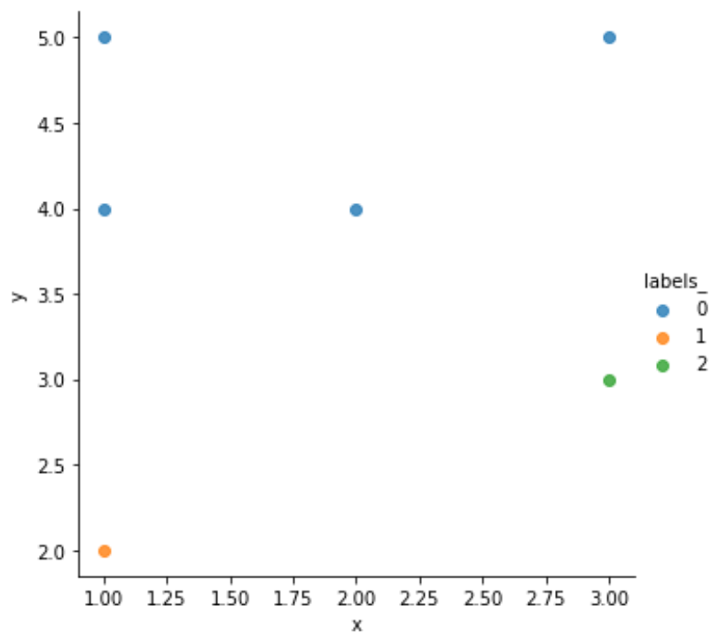
クラスタリングの例②
クラスタ数を 3 に設定
 | x | y
0 | 1 | 4
1 | 1 | 2
2 | 1 | 5
3 | 2 | 4
4 | 3 | 5
5 | 3 | 3
0
1
0
0
0
2
クラスタリング結果
を色付きの散布図で
プロット
元データ
クラスタリング結果
は番号

Slide 32
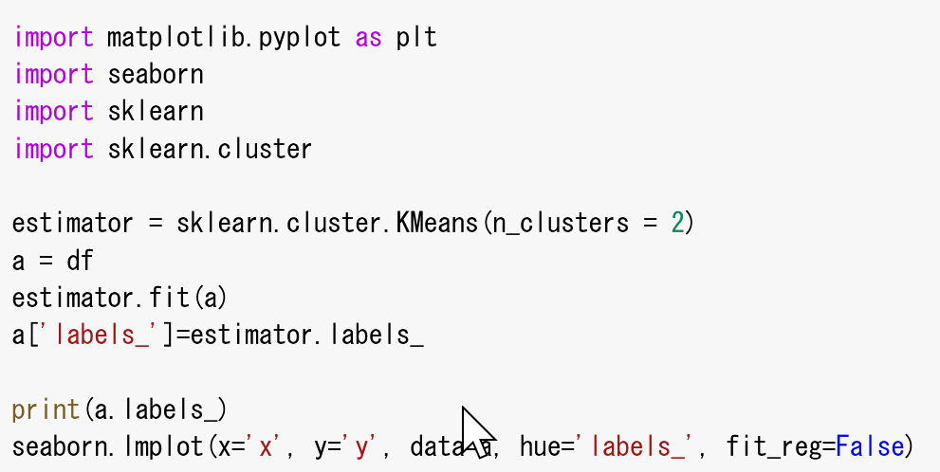
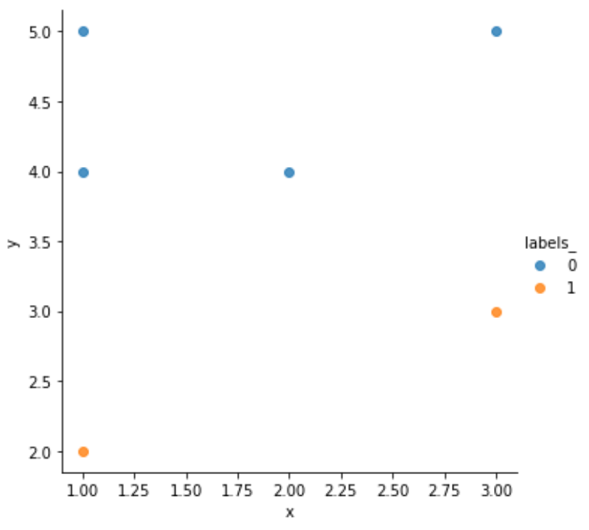
クラスタリング①を行う Python プログラム
クラスタ数: 2
2
クラスタリングでは，乱数が使用されるため，
実行のたびに違った値になる可能性がある

Slide 33
まとめ
クラスタリングは，近いデータをまとめて，１グループにする．クラスタ数を設定可能
 | x | y
0 | 1 | 4
1 | 1 | 2
2 | 1 | 5
3 | 2 | 4
4 | 3 | 5
5 | 3 | 3
1
0
1
1
1
0
クラスタリング結果
を色付きの散布図で
プロット
元データ
クラスタリング結果
は番号

Slide 34
11-5. 外れ値

Slide 35
平均
平均の基本，合計して，データの個数で割る
10, 40, 30, 40 の平均: 120 ÷ 4 で 30
複数の値の組の平均を考えることもある
(10, 5), (40, 10), (30, 5), (40, 20) の平均:
合計は 120 と 40．4で割って (30, 10)
平均は，データ集合の代表とみることができる場合がある
計測に誤差があるとき，
複数の計測を繰り返し，平均をとることで，誤差を軽減できることも
平均

Slide 36
平均を使うときの注意点
平均
平均
このような平均に，
意味があるでしょうか？
データの分布によっては，平均では役に立たないこともある．
（平均は万能ではない）

Slide 37
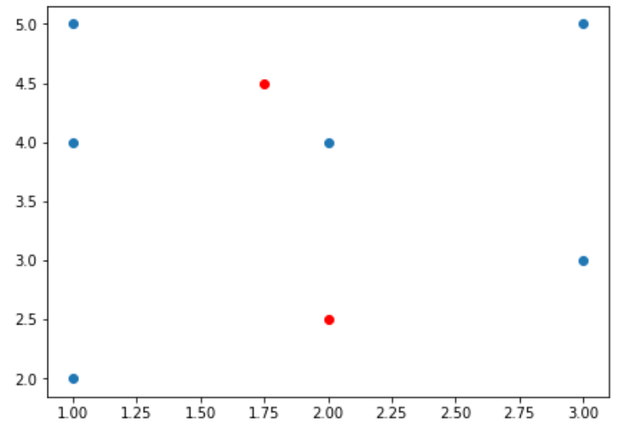
クラスタリングでの各クラスタの中心
クラスタ数: 2
 | x | y
0 | 1 | 4
1 | 1 | 2
2 | 1 | 5
3 | 2 | 4
4 | 3 | 5
5 | 3 | 3
1
0
1
1
1
0
２つのクラスタの中心
元データ
クラスタリング結果
は番号

Slide 38
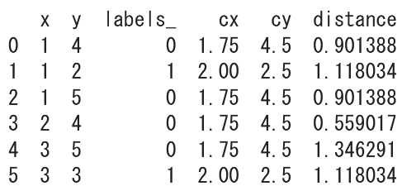
各クラスタの中心からの距離
元データが 6個のとき，距離は 6個算出される
2
4
3
0
5
1
算出された距離
２つのクラスタの中心
からの距離
距離が極端に大きいものは，外れ値と判断できる

Slide 39
まとめ
クラスタの中心からの遠近が，外れ値であるかの判断に使える場合がある
2
4
3
0
5
1
２つのクラスタの中心
からの距離

Slide 40
11-6. 演習

Slide 41
今回の演習の特徴
Python で自動化する
Excel よりも、きれいなグラフをめざす
Excel では難しいこと（クラスタリング，外れ値の判断）も行う
Python の簡単なプログラムで行う
書き換えて違う結果を得る，考察すること
にもチャレンジ

Slide 42
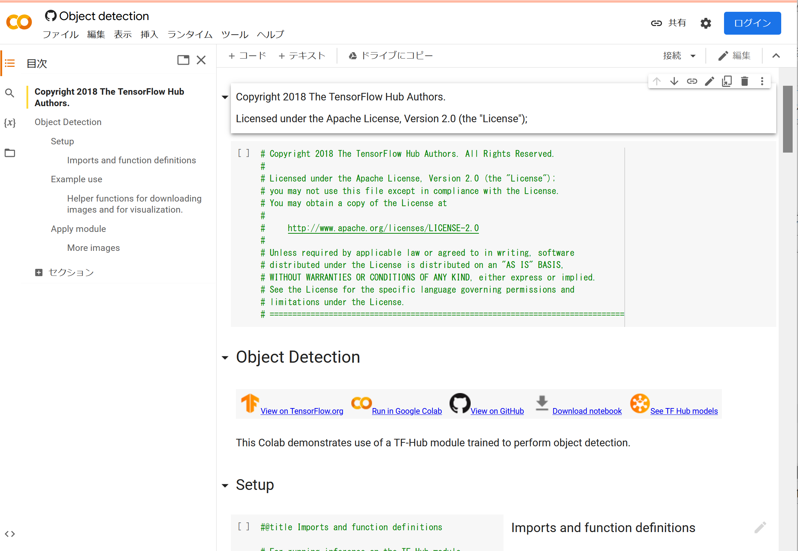
Google Colaboratory の使い方概要 ①
実行
コードセル
Google Colaboratory ノートブック
コードセルの再実行や変更には，
Google アカウントでのログインが必要

Slide 43
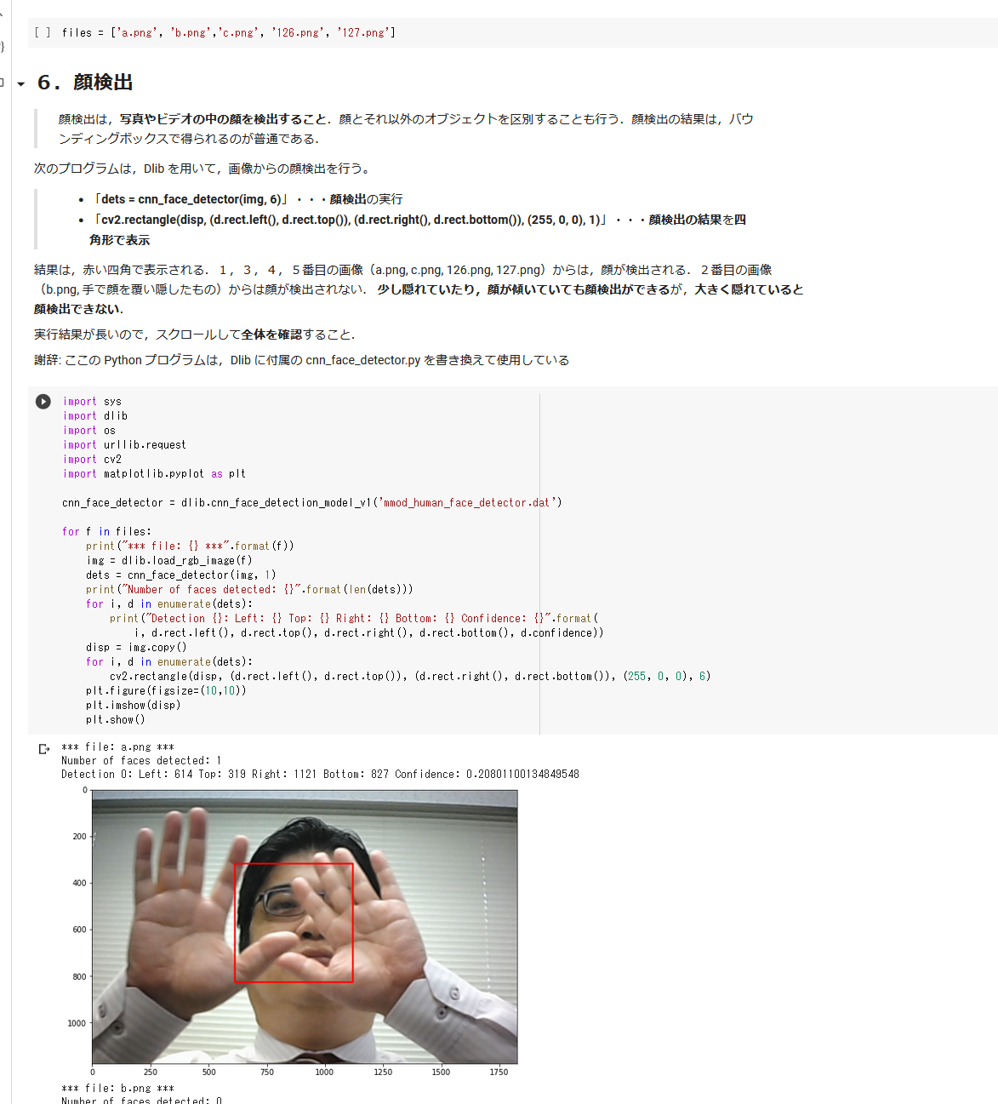
Google Colaboratory の使い方概要 ②
コードセル
実行
テキストセル
実行
コードセル
WEBブラウザでアクセス
コードセルは
Python プログラム．
各自の Google アカウント
でログインすれば，
変更，再実行可能
一番上のコードセルから順々に実行

Slide 44
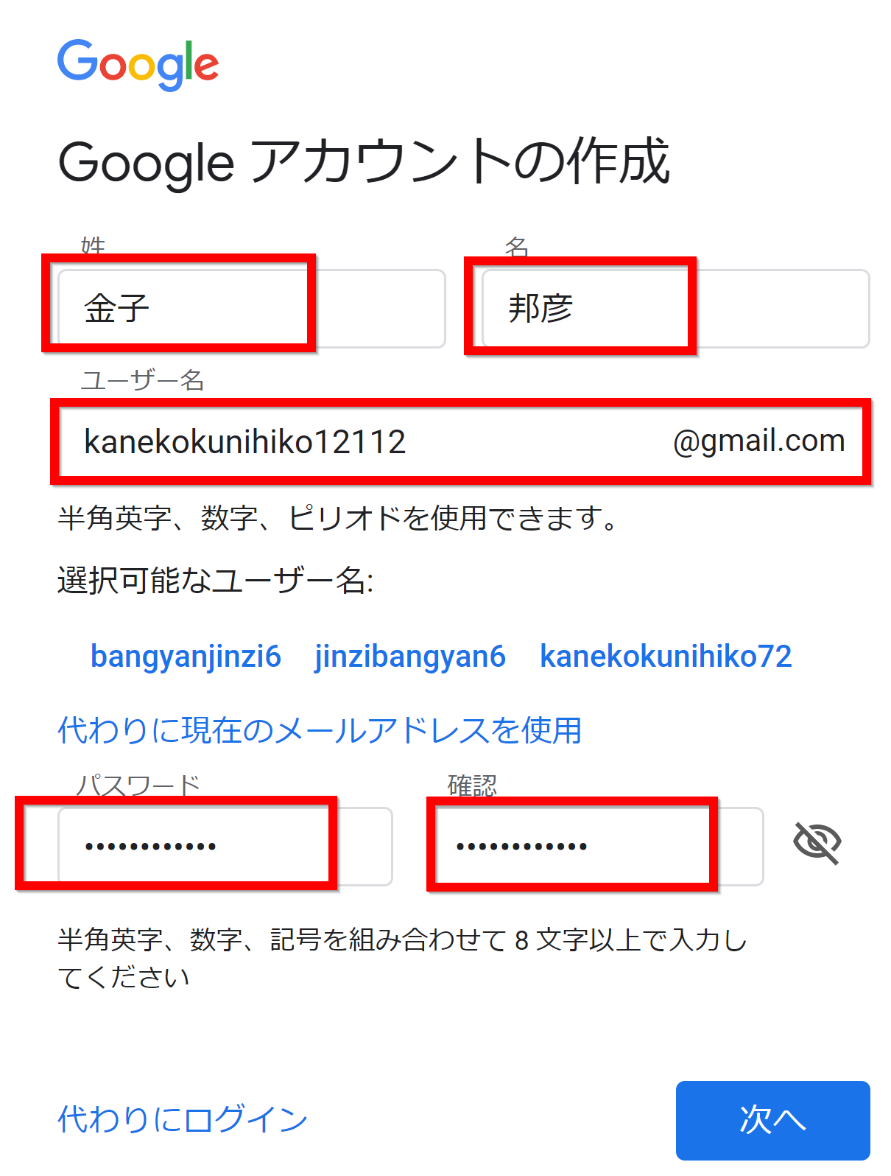
Google アカウント
Google アカウントの取得が必要
次のページを使用
https://accounts.google.com/SignUp
次の情報を登録する
氏名
自分が希望するメールアドレス
＜ユーザー名＞@gmail.com
パスワード
生年月日，性別

Slide 45
演習
使用するページ:
https://colab.research.google.com/drive/1eGdELBNegyEoF43ueYqwa6WDk13_7yuY?usp=sharing
2. 必要な事前知識
Python の基本，散布図，クラスタリング，クラスタリングの中心からの距離
3. 各自で行うこと
①各自で説明、ソースコード、実行結果を確認する．
②セレッソでの「各自の演習の指示」
③セレッソの「課題」

Slide 46
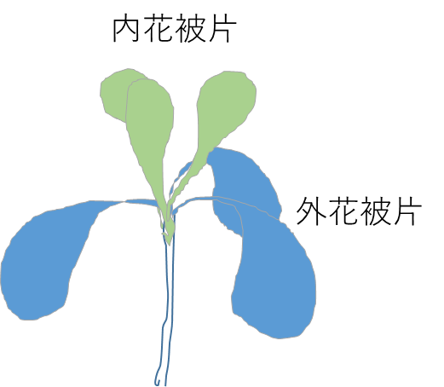
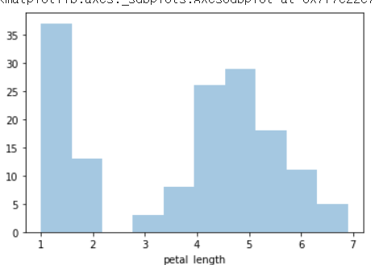
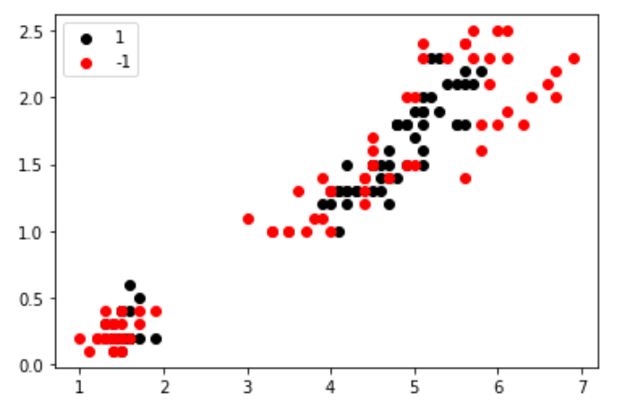
全体まとめ
クラスタリング
Iris データセット
ヒストグラム
クラスタリングののち，外れ値を除去

